Slide 1
“Человек лишь там чего-то добивается, где он сам верит в свои силы”
Людвиг Фейербах, философ

Slide 2
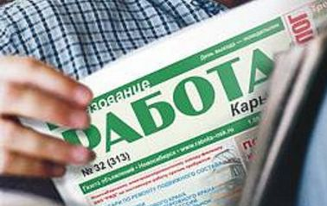
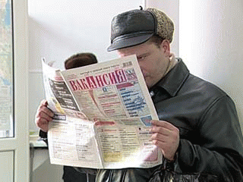
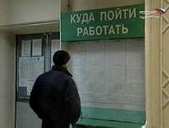
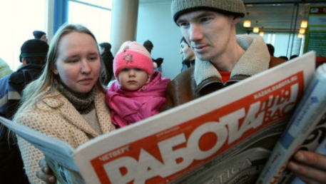

Slide 3

Безработица
Ищу работу

Slide 4
Задачи
Что такое безработица?
Какие существуют типы безработицы?
В чем причины безработицы?
Каковы последствия безработицы?
Какие меры предпринимает государство по сокращению безработицы?
Какая ситуация с безработицей в нашем районе?

Slide 5
Безработица -
положение в экономике, когда часть трудоспособного населения , желающего трудиться, не может найти себе работу

Slide 6
Население страны
Трудоспособные граждане
Нетрудоспособные граждане
Занятые (трудоспособные, имеющие работу)
дети до 16 лет,
пенсионеры
инвалиды.
Безработные
Добровольно незанятые

Slide 7
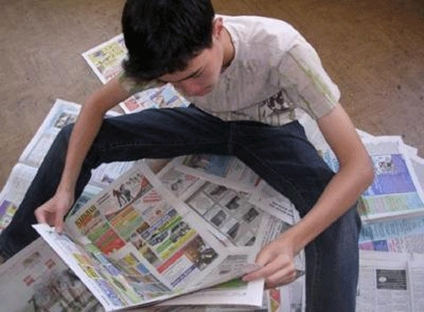
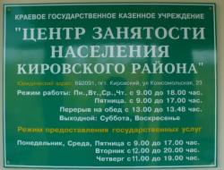
Безработный
Не имеет работы
Ищет работу
Зарегистрирован
в центре занятости

Slide 8
Кто из перечисленных граждан является безработным?
а)программист, работающий мастером производственного участка на заводе, уволился по собственному желанию и ищет работу по специальности
б)студент, не работающий и обучающийся на дневном отделении вуза
в)рабочий, уволенный в связи с ликвидацией предприятия, обратился в поисках работы в государственную службу занятости
г)учитель школы уволился из-за переезда на новое место жительства в другой город и ищет работу по специальности.

Slide 9

Закрепляем:
Кто из перечисленных граждан является безработным?
а)программист, работающий мастером производственного участка на заводе, уволился по собственному желанию и ищет работу по специальности
б)студент, не работающий и обучающийся на дневном отделении вуза
в)рабочий, уволенный в связи с ликвидацией предприятия, обратился в поисках работы в государственную службу занятости
г)учитель школы уволился из-за переезда на новое место жительства в другой город и ищет работу по специальности.

Slide 10
Уровень безработицы =
Число безработных
٭100 %
Трудоспособное население
Задача
Вычислить уровень безработицы в стране, численность населения которой 100 тысяч человек. Из них:
24 тыс.- дети до 16 лет,
30 тыс. человек выбыли из состава рабочей силы по возрасту,
4 тыс.человек – безработные.

Slide 11
Виды безработицы
Фрикционная
Циклическая
Сезонная
Структурная

Slide 12
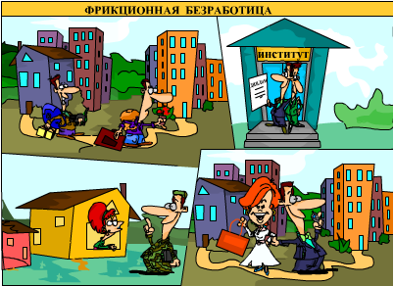
Фрикционная безработица

Slide 13
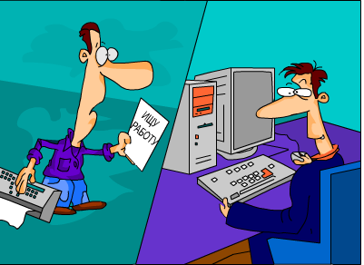
Структурная

Slide 14
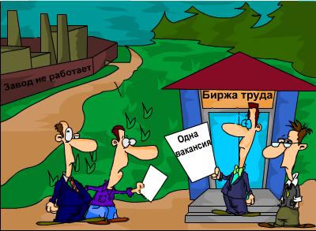
Циклическая

Slide 15


Сезонная

Slide 16
Определите тип безработицы
1.Недавний выпускник вуза, ищущий свою первую работу
2.Бывший работник сталелитейного завода, закрытого из-за того, что устарело оборудование
3.Работник, уволенный агрофирмой по окончании сбора урожая
4.Плотник, уволенный вследствие спада в жилищном строительстве из-за роста ставок банковского процента
5.Работник, который ушел с работы, чтобы переехать в другой город к своей семье
6.Закрытие ряда угольных шахт и массовое увольнение шахтеров из-за строительства электростанций, использующих в качестве источника энергии нефть
7.Домохозяйка решила пойти работать и начала поиски рабочего места
8.Закрытие военного производства привело к увольнению работников
9. В мае 2018 года Андрей окончил университет. Хорошо отдохнув 1,5 месяца, он начал искать работу и спустя 2 недели нанялся на уборку клубники. Когда через 2 месяца период уборки закончился, Андрей был уволен.

Slide 17
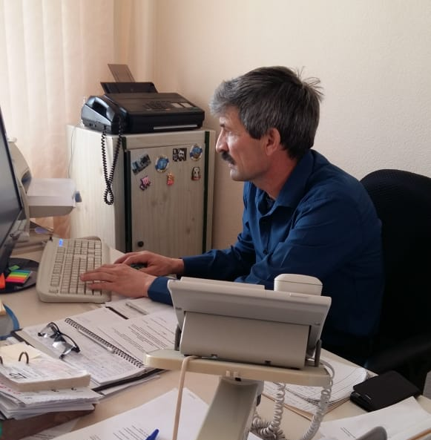
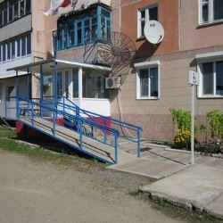
Центр занятости населения

Slide 18
Статистические данные
На 1 апреля 2019 года численность безработных граждан Кировского района , состоящих на регистрационном учете в центре занятости, составляет 376 человек.
В органы службы занятости на 01.04.2019 работодателями заявлено 193 вакансии
Наибольшая потребность в работниках заявлена в сфере растениеводства , общественного питания

Slide 19
Наиболее востребованными на рынке труда по состоянию на 01.04.2019 следующие профессии:
Водитель автомобиля (средняя заработная плата 17860 руб.);
Врачи (средняя заработная плата 28500 руб.);
Медицинская сестра (средняя заработная плата от 17860- 20000руб.);
Оператор линии розлива молока и молочной продукции (средняя заработная плата 17860 руб.);
Начальник медицинской службы (средняя заработная плата 22755 руб.);
Воспитатель профессионально-технического учебного заведения (старший) (средняя заработная плата 17860 руб.);
Педагог–библиотекарь (средняя заработная плата 17860 руб.);
Лаборант (средняя заработная плата 17860 руб.);
Машинист экскаватора (средняя заработная плата 18000 руб.);
Педагог дополнительного образования (средняя заработная плата 18000 руб.);
Продавец продовольственных товаров (средняя заработная плата 18000 руб.);
Оператор связи (средняя заработная плата 18000 руб.);
Страховой агент (средняя заработная плата от 15000 руб.);
Инженер (средняя заработная плата 25000руб).

Slide 20
Последствия безработицы
Для человека
Для общества
Для государства

Slide 21
Найдите соответствие
1.Студент
2.Рабочий
3.Отпускник
4.Школьник
5.Домохозяйка
6.Пенсионер
7.Военнослужащий
8.Сказочный Емеля
9.Попавший под сокращение токарь
А. Занятый
Б. Безработный
В. Нетрудоспособный
Г. Добровольно незанятый

Slide 22
1) Как называется вид самой опасной безработицы?
А. Фрикционная безработица
Б. Структурная безработица
В. Циклическая безработица
Г. Сезонная безработица
2)Человек, потерявший работу из-за перемены места жительства, увеличивает:
А. Фрикционную безработицу
Б. Структурную безработицу
В. Циклическую безработицу
Г. Естественную безработицу

Slide 23
Оцените себя
11 баллов – «5»
9 - 10 баллов – «4»
5 – 8 баллов – «3»

Slide 24
Ищу работу

